Slide 1
—1921-2021 —
学习党史 增强党性
汇报人：优页PPT
时间：2021年X月X日

Slide 2
学习党史的意义
中国共产党的历史本身就是一部具有丰富内容的教科书。由1921年第一次全国代表大会时的50多名党员，发展为具有近8000多万党员的世界上最大的政党。这足以见证我党生命力的强大和号召力的强大。
党史中有很多成功的经验：党的建设的经验、领导武装斗争的经验、执政的经验、搞社会主义建设的经验等等，以及经受挫折失败的教训，这都是我们宝贵的财富。作为年青的一代，认真学习党的历史，对继承和发扬光大革命传统、党的优良作风，对提高自己的认识能力和处理实际问题的能力都是十分必要和有益的。

Slide 3
第一部分
新民主主义革命时期

Slide 4
中国共产党的成立——各地共产主义小组的成立
南陈北李相约建党
俄共远东局派维经斯基等人来华
上海共产党发起组于1920.8正式建立毛泽东、何叔衡在湖南进行了建党活动。
1920年秋，董必武、陈谭秋、包惠僧等在武昌成立武汉共产党。
同年冬，王烬美、邓恩铭等建立山东共产党小组。
1921年春，广州建立共产党小组。
1921年3、4月间，在法国的中国留学生中也建立了旅欧共产党巴黎小组。
日本留学生中也建立了共产党小组，成员有施存统、周佛海两人。

Slide 5
中国共产党成立的伟大意义
中国共产党的产生是中国社会政治经济发展的必然结果，是近代中国革命的一个转折点，是中国共产主义运动的伟大开端，它的成立具有伟大的历史意义。
首先，中国革命从此有了一个新的领导力量和领导核心。中国革命不再由资产阶级领导，而是无产阶级及其政党来领导了。
其次，有了新的指导思想和新的革命纲领。有了马克思马克思主义这个锐利的思想武器，有了明确的奋斗目标。
再次，有了发动群众的好方法。有了在中国共产党领导下的联合一切革命人民的战略和策略。
最后，有了新的道路和前途。通过建立人民民主专政，走社会主义和共产主义的道路，中国革命从此进入了一个崭新的时期。

Slide 6
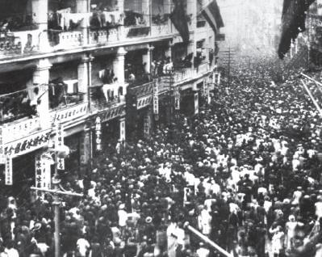
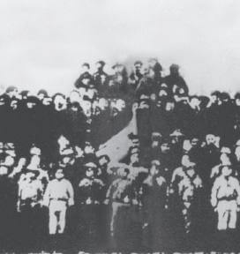
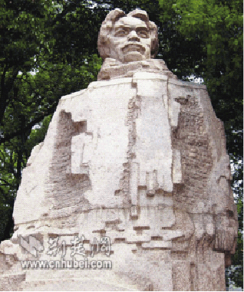
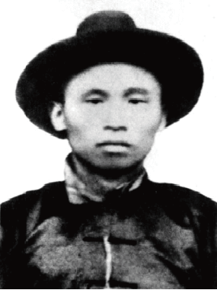
中国工人运动的第一次高潮
中国共产党成立后，就把领导工人运动作为党的中心工作，并建立了中国劳动组合书记部，在党的领导下，以1922年1月香港海员罢工为起点，掀起了中国工人运动的第一个高潮，在持续十三个月，罢工斗争达187次之多，参加罢工人数30万人以上，在这期间，各地先后建立100多个工会。
但工人运动受到了北洋军阀和帝国主义的勾结镇压，尤其是震惊中外的二七惨案，林祥谦、施洋烈士宁死不屈慷慨就义，工人运动也从此转入了低潮。

Slide 7
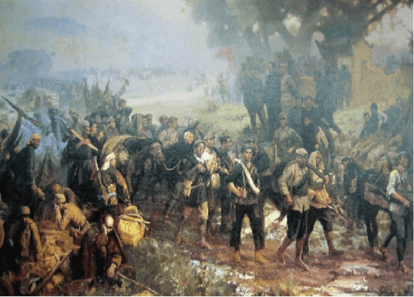
星星之火可以燎原
在创建井冈山革命根据地，特别是在红四军转战赣南、闽西的实践中，毛泽东逐渐形成了农村包围城市的理论，它是马克思列宁主义的普遍真理同中国革命具体实践相结合的典范，是对马克思列宁主义关于武装夺取政权的理论的重大发展，标志着毛泽东思想的初步形成。
从1930年底到1931年秋，毛泽东、朱德以灵活的作战方针粉碎了国民党的三次围剿。

Slide 8
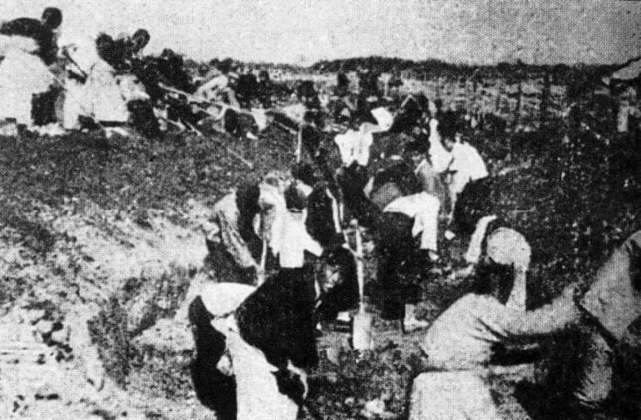
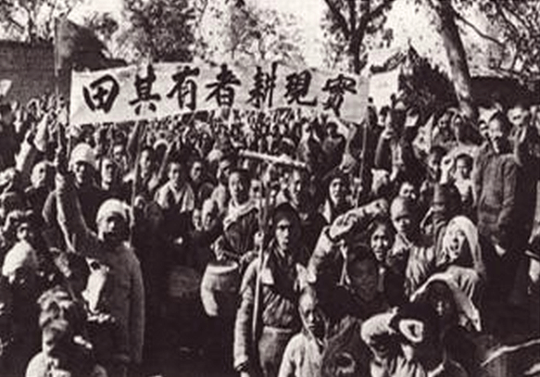
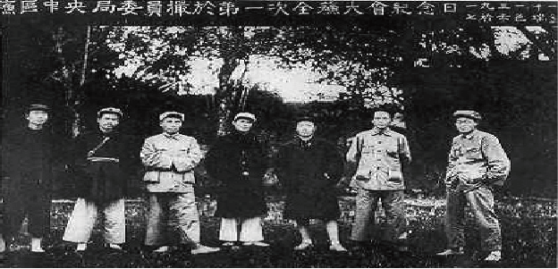
土地革命战争的曲折发展和伟大历史转折
在1931年冬，中华苏维埃第一次全国代表大会在江西瑞金召开，成立了中华苏维埃共和国临时政府，制定了宪法大纲。广大的根据地纷纷进行了土地的改革和根据地建设，成为了我们党坚持武装革命的坚实基础。
土地革命

Slide 9
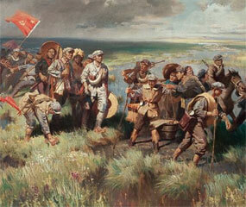
第五次反围剿的失败和长征
1933年9月，蒋介石在德、意、美等国军事顾问帮助下，对革命根据地发动了第五次军事围剿，红军在博古、李德（共产国际派来的军事顾问）的错误指挥下，先是实行进攻中的冒险主义，继而又犯了防御中的保守主义的错误。中央红军作战几年，节节失利。
到1934年10月，中共中央红军（红一方面军）主力被迫撤离中央革命根据地，突围转移，向红二、六军所在的湘西进军，开始长征。这时，又犯了逃跑主义的错误。
长征

Slide 10
遵义会议
1935年1月15日至17日，中共中央政治局在贵州遵义召开的独立自主地解决中国革命问题的一次极其重要的扩大会议。是在红军第五次反“围剿”失败和长征初期严重受挫的情况下，为了纠正王明“左”倾领导在军事指挥上的错误，挽救中国红军和中国革命的危机而召开的。会议集中全力解决了当时具有决定意义的军事和组织问题，肯定了毛泽东的军事战略主张，确立了毛泽东在党和红军中的领导地位。

Slide 11
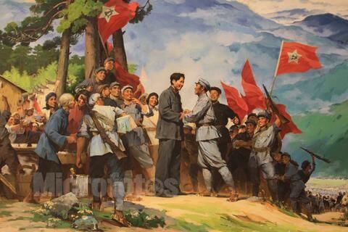
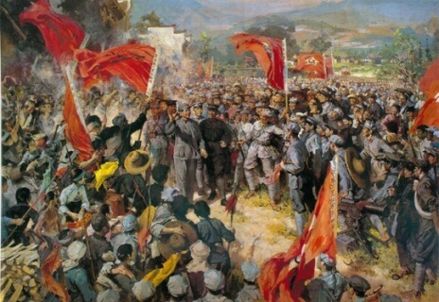
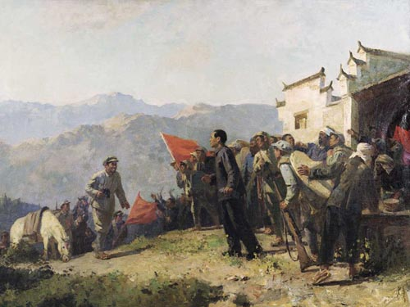
长征的胜利
1936年10月，红军三大方面主力军在会宁会师，宣告了红军二万五千里长征的胜利结束。
井冈山会师

Slide 12
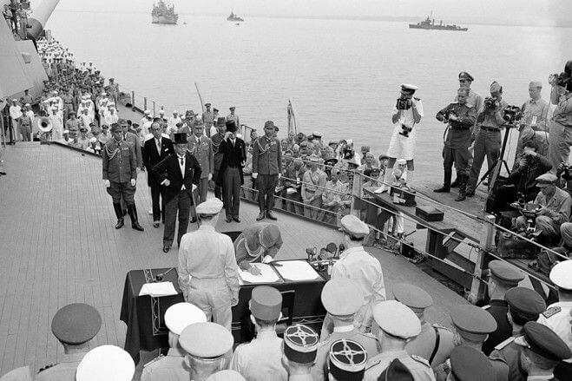
抗日战争胜利的历史意义
它是中国人民一百多年来反对外敌侵略，第一次取得完全胜利的民族解放战争。
中国的抗战，是世界反法西斯战争的一个重要组成部分。
抗日战争时期是中国共产党成熟时期，中国人民革命力量得到空前大发展，为民主革命在全国胜利奠定了基础。
中国的抗战，促进了亚洲和世界各国人民民族解放运动的发展，为他们提供了宝贵的斗争经验。
1945年8月14日正午，日本天皇向全国广播了接受波茨坦公告、实行无条件投降的诏书。15日日本政府正式宣布日本无条件投降。

Slide 13
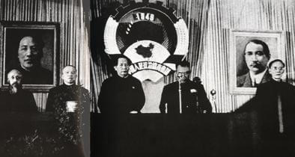
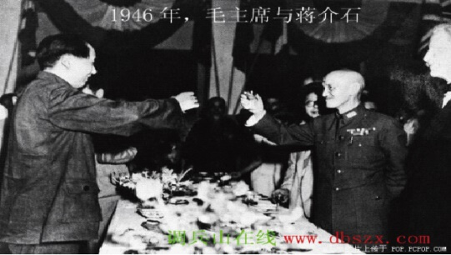
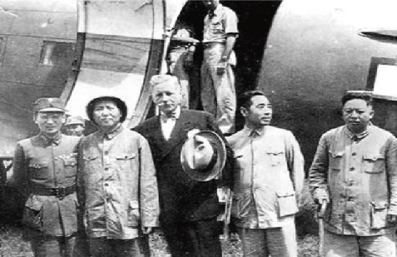
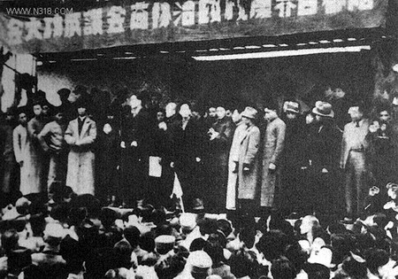
解放战争
党领导人民争取和平民主的重大斗争
重庆谈判
政治协商会议
重庆谈判
政治协商会议（旧政协）

Slide 14
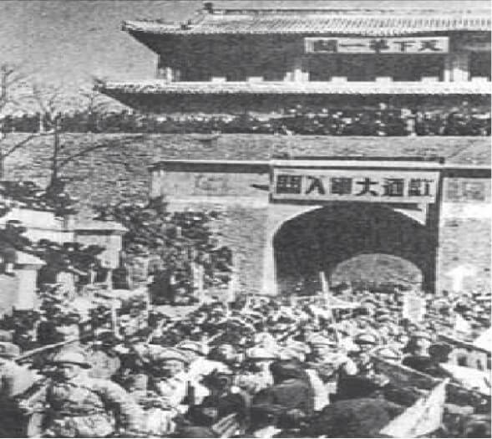
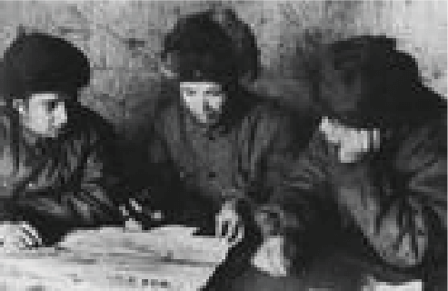
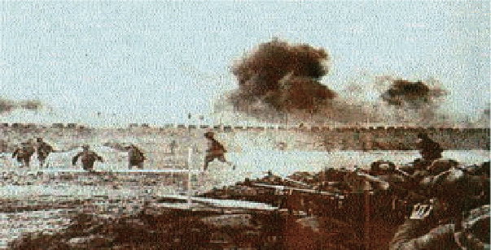
三大战役
辽沈战役
刘伯承、邓小平等人在指挥淮海战役
第四野战军入关参加平津战役

Slide 15
第二部分
社会主义革命和建设时期

Slide 16
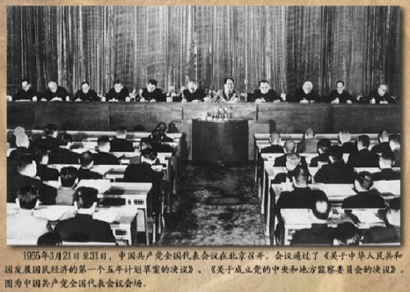
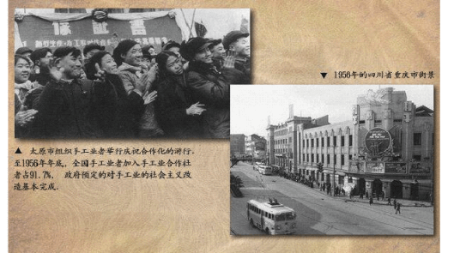
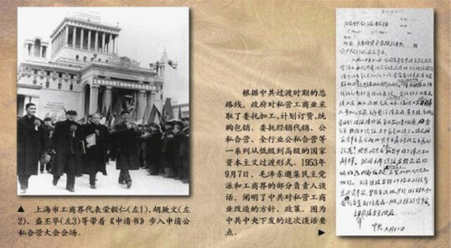
社会主义制度的建立
国民经济恢复以后，为把中国建设成为一个社会主义工业化国家，1953年党中央提出过渡时期总路线和总任务，要在一个相当长的时期内，逐步实现国家的社会主义工业化，并逐步实现国家对农业、对手工业和对资本主义工商业的社会主义改造。

Slide 17
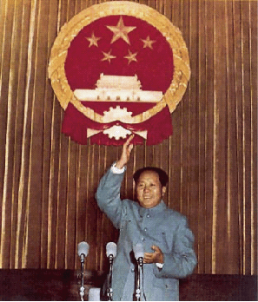
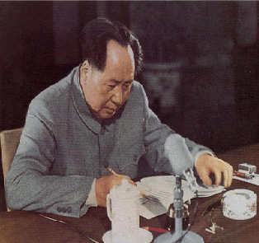
第一届全国人民代表大会（宪法）
随着经济建设的发展，新中国民主政治建设也加紧进行。1954年秋，第一届全国人民代表大会在北京举行，制定了《中华人民共和国宪法》，这部宪法是第一部社会主义类型的宪法，是中国人民革命胜利的经验总结，是建设社会主义的保证。

Slide 18
社会主义建设在探索中曲折发展
社会主义改造基本完成之后，从1956年到1966年，新中国进入了全面建设社会主义时期，在这个时期内，中国共产党开始探索适合中国实际的建设社会道路并取得了重要的成果 。
毛泽东的《论十大关系》

Slide 19
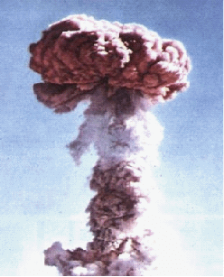
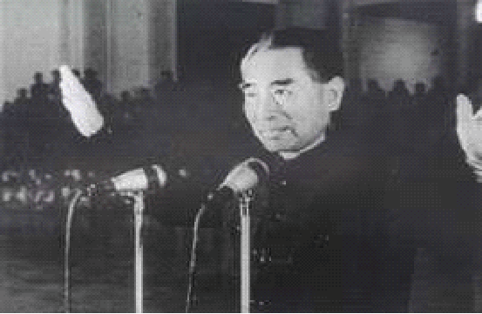
我国在1964年10月16日成功爆炸了我国第一颗原子弹
周恩来宣布我国第一颗原子弹爆炸成功
我国第一颗原子弹爆炸成功

Slide 20
第三部分
改革开放和社会主义现代化建设新时期

Slide 21
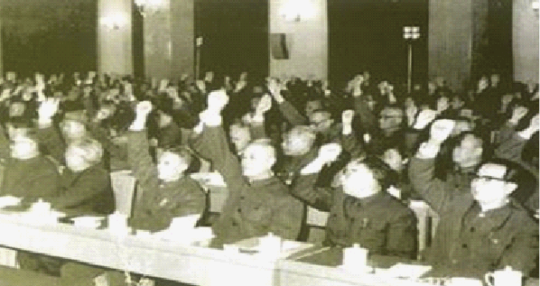
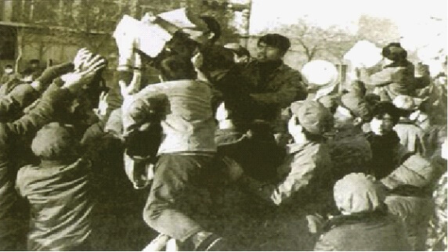
社会主义现代化建设局面的形成
党的十一届三中全会――伟大的历史性转折
1978年底，中共中央在北京召开了十一届三中全会，从此，中国进入社会主义现代化建设的新时期，全会作出了把党和国家的工作重心转移到经济建设上来，实行改革开放的伟大决策，这是建国以来党的历史上具有深远意义的伟大转折，它完成了党的思想路线、政治路线的拨乱反正，是改革开放的开端。这次会议形成了以邓小平为核心的党的第二代领导集体。

Slide 22
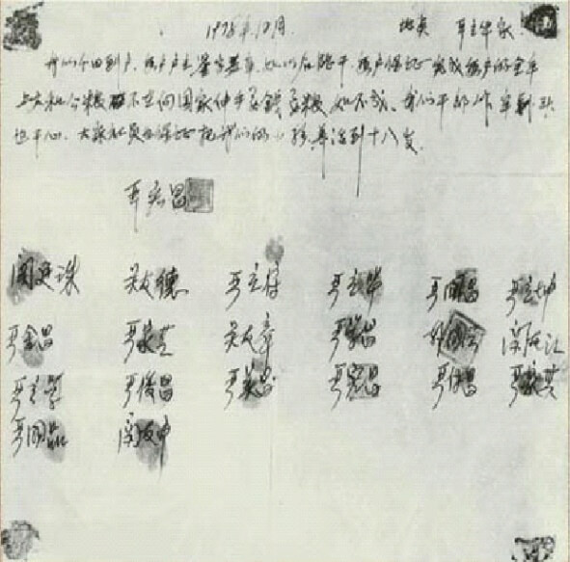
全面改革和对外开放的发展
十一届三中全会以后，经济体制改革逐步开展，这是在坚持社会主义制度的前提下，改革生产关系中不适应生产力发展的一系列环节，解放和发展生产力。此外，中国也迈出了对外开放的步伐。

Slide 23
总 结
历史事实雄辩的告诉我们，没有共产党就没有新中国，只有社会主义才能救中国，只有改革开放才能发展中国，发展社会主义，发展马克思主义，只有中国共产党才是中国特色社会主义事业的坚强领导核心。
当今世界，和平与发展成为了时代主题，科技进步日新月异，经济全球化进程加快发展，世界格局多极化趋势不可逆转，以综合国力为基础的竞争日趋激烈。继续推进社会主义现代化建设，完成祖国统一大业，维护世界和平与促进共同发展，是党在新世纪的三大任务。
抓住机遇，加快发展，实现中华民族的伟大复兴，是历史赋予中国共产党的光荣使命。党领导人民在过去的94年里写下光辉篇章，我们坚信也一定能够在新的世纪继续谱写出更加壮丽的篇章。

Slide 24
演示完毕 谢谢观赏
适用于中国共产党党史、光辉的历程培训学习

